Slide 1
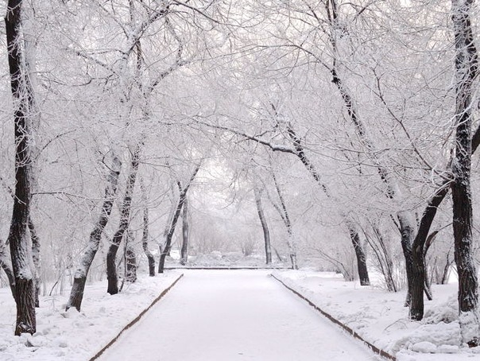
Правила безопасности
зимой

Slide 2
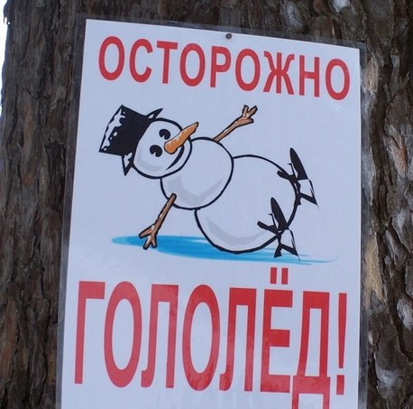

Slide 3
•
По возможности обходи скользкие участки
• Поскользнувшись, постарайся упасть вперед, на живот, вытянув вперед руки, слегка согнутые в локтях - чтобы не было перелома. Помни, что ладони смягчают удар.
• При падении голову нужно приподнять, чтобы не поранить лицо.

Slide 4
• Не падай на колени: лучше запачкать одежду, нежели получить серьезную травму.
• Если ты падаешь назад, успей сгруппироваться, округлив спину и поджав колени к животу. Падение на спину плашмя может привести к травме позвоночника.
• На склоне безопаснее всего падать на бок, выставив вперед и вверх одну руку, чтобы не удариться головой.

Slide 5
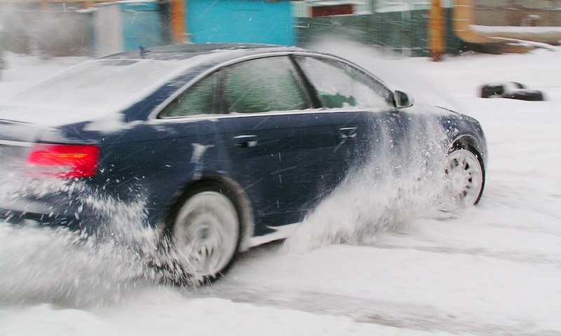
БУДЬ ОСОБЕННО ВНИМАТЕЛЬНЫМ, ПЕРЕХОДЯ ДОРОГУ! СОБЛЮДАЙ ПРАВИЛА ПЕРЕХОДА ЧЕРЕЗ УЛИЦУ!
На скользкой дороге
автомобиль может занести,
он может не успеть вовремя затормозить.
Тормозной путь машины на обледеневшей дороге гораздо длиннее, чем на сухом и даже мокром асфальте.

Slide 6
СТАНЬ ЗАМЕТНЫМ НА ДОРОГЕ
НОСИТЕ СВЕТООТРАЖАТЕЛИ!
Это спасет вас и человека за рулем, который не может из-за туманности и плохой видимости вас увидеть.

Slide 7
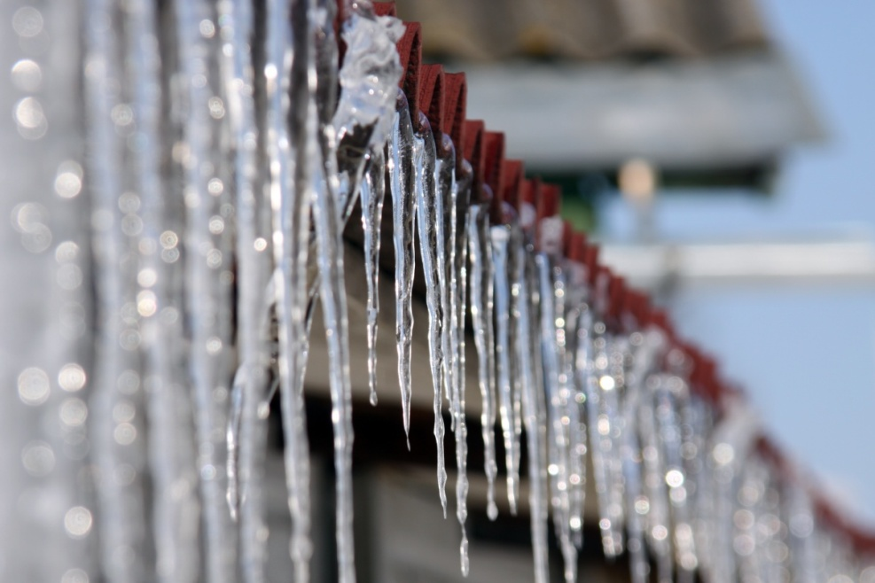
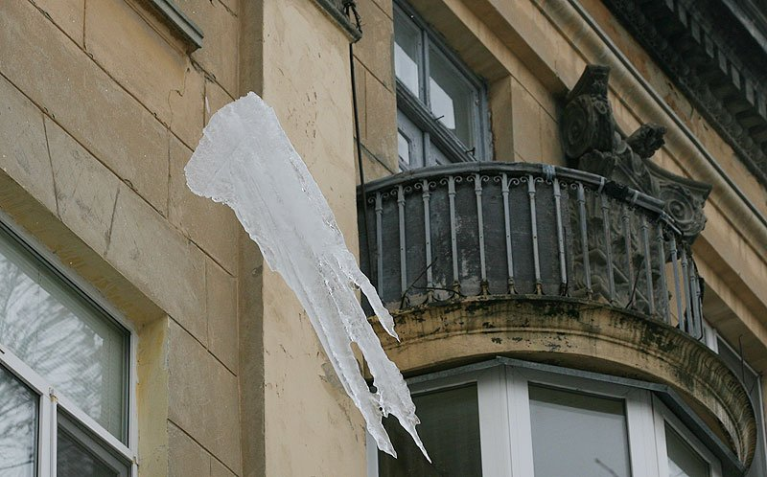
Осторожно! Сосульки на крышах!
Не подходить близко к стенам зданий. Если во время движения по тротуару вы услышали наверху подозрительный шум – нельзя останавливаться, поднимать голову и рассматривать, что там случилось. Возможно, это сход снега или ледяной глыбы. Нужно как можно быстрее прижаться к стене, козырек крыши послужит укрытием.

Slide 8
При падении сверху сосулек и ледышек
Чаще всего страдает голова. При любых травмах, особенно при ушибе головы, необходимо как можно быстрее вызывать «скорую помощь». Надо сразу же пройти обследование. Если угрозы нет, вас отпустят домой. В противном случае оставят и понаблюдают.
До приезда «скорой» к ушибу можно приложить холод, это никогда не помешает. Обезболивающие пить не надо, чтобы врачи могли поставить правильный диагноз.

Slide 9
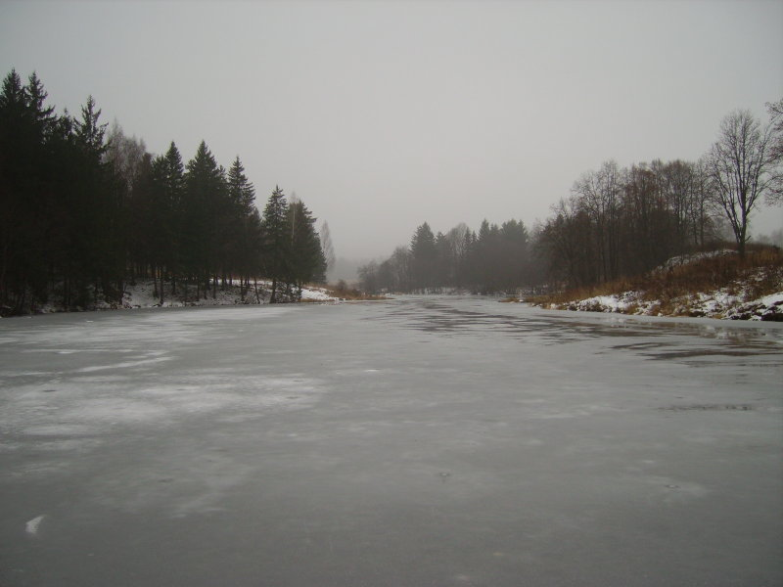
Зимой на водоеме
Зимой на водоеме
Зимой на водоеме

Slide 10
Меры предосторожноси
и правила поведения на льду

Slide 11
Меры предосторожноси
и правила поведения на льду

Slide 12
Меры предосторожноси
и правила поведения на льду

Slide 13
Меры предосторожноси
и правила поведения на льду

Slide 14
Меры предосторожноси
и правила поведения на льду

Slide 15
Меры предосторожноси
и правила поведения на льду

Slide 16
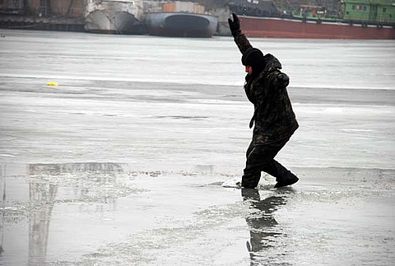
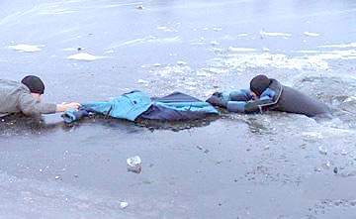
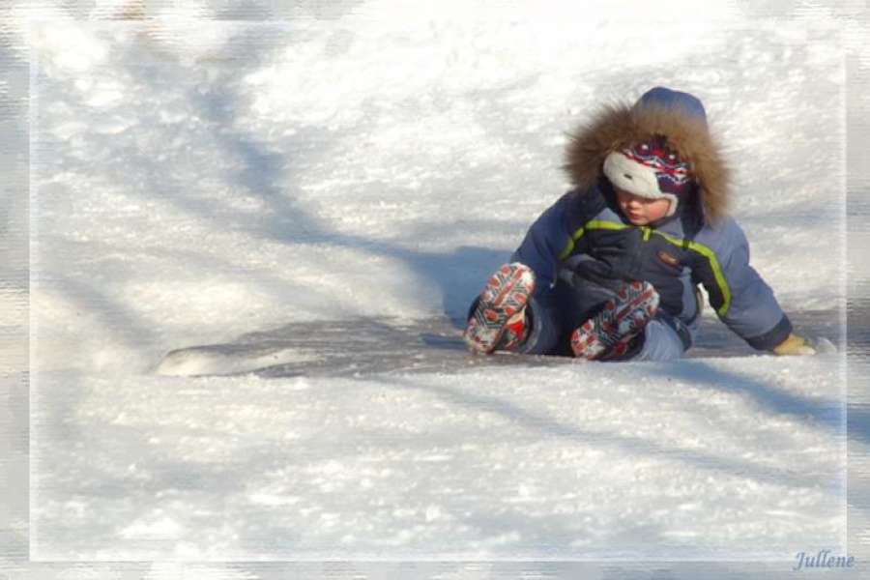
Если лед провалился - нужно громко звать на помощь и пытаться выбраться, наползая или накатываясь на край! Барахтаться нельзя! Если получилось выбраться, надо отползти или откатиться от края.
Если лед провалился
нужно громко звать на помощь и пытаться выбраться, наползая или накатываясь на край! Барахтаться нельзя! Если получилось выбраться, надо отползти
или откатиться от края.

Slide 17
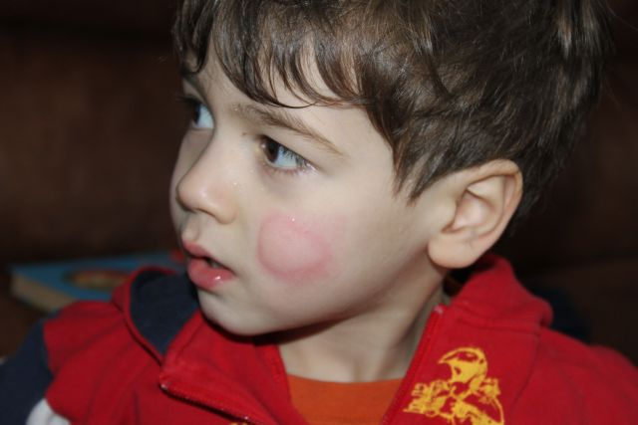
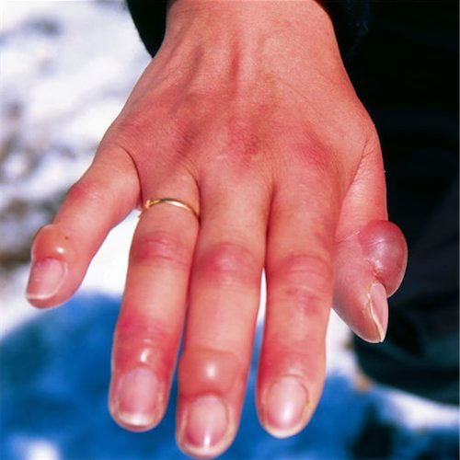
Сократите или вовсе исключите прогулку с детьми в морозные дни: высока вероятность обморожения.
Сократите или вовсе исключите прогулку с детьми в морозные дни: высока вероятность обморожения.
Сократите или вовсе исключите прогулку с детьми в морозные дни: высока вероятность обморожения.
Обморожение –
это очень
серьезно!
Сократите или исключите прогулку в морозные дни: высока вероятность обморожения.

Slide 18
При первой степени обморожения
Конечности бледнеют и теряют чувствительность. Уши при первой степени обморожения сильно краснеют

Slide 19
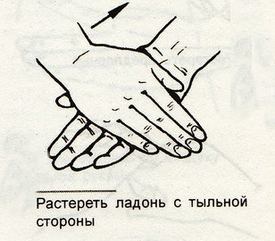
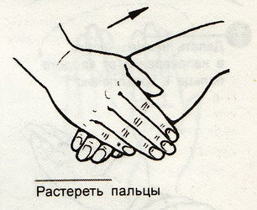
При первой степени обморожения
конечности нужно растирать сухими руками до тех пор, пока они не согреются. Руками, а не снегом или колючей варежкой!

Slide 20
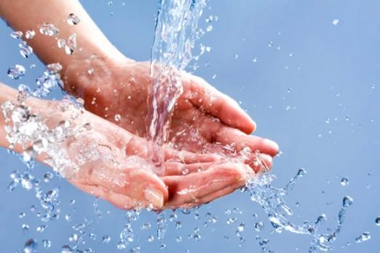
Рекомендуется делать ванны с теплой
(но не горячей) водой и постепенно повышать ее температуру до температуры твоего тела (36,6 градусов). Затем обмороженные конечности надо осушить полотенцем и наложить мягкие согревающие повязки.

Slide 21
При второй степени обморожения
на коже появляются пузыри - почти как при ожогах. В этом случае надо обязательно обратиться к врачу.

Slide 22
При третьей степени обморожения
начинается омертвение тканей, которые в итоге приходится удалять
хирургическим путем.

Slide 23
Упражнения,
чтобы согреться на морозе
Растереть ладони одна об другую,
делать энергичные махи руками.
При этом руки должны быть максимально
расслаблены, а пальцы - напряжены.
Когда руки согреются, их можно засунуть
подмышки.

Slide 24
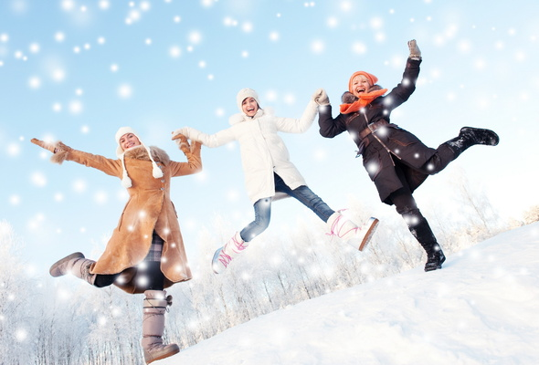
Упражнения,
чтобы согреться на морозе
Можно шевелить пальцами ног, танцевать, приседать, бегать на месте.
Главное - не останавливаться, когда согреешься. Не садиться на холодную скамейку. А то очень быстро замерзнешь снова.

Slide 25
Главные правила поведения на дороге зимой:
1.Удвоенное внимание и повышенная осторожность!
2. Переходите дорогу только по подземным, надземным или регулируемым переходам. А в случае их отсутствия — при переходе увеличьте безопасное расстояние до автомобиля.
3. Яркое солнце и белый снег создают эффект бликов, человек как бы «ослепляется». Поэтому нужно быть крайне внимательным.
4. В гололед повышается вероятность заноса автомобиля, и, самое главное — непредсказуемо удлиняется тормозной путь. Поэтому обычное (летнее) безопасное для перехода расстояние до машины нужно увеличить в несколько раз.

Slide 26
5. В оттепель на улице появляются лужи, под которыми
скрывается лед. Дорога становится очень скользкой!
При переходе через проезжую часть лучше подождать, пока
не будет проезжающих машин. Ни в коем случае не бежать
через проезжую часть, даже на переходе!
6. Количество мест закрытого обзора зимой становится
больше. Мешают увидеть приближающийся транспорт: сугробы на обочине; сужение дороги из-за неубранного
снега, стоящая заснеженная машина. При переходе проезжей части убедитесь в том, что
поблизости нет транспорта.
7. Теплая зимняя одежда сковывает движения. В такой
одежде сложнее удержать равновесие. Капюшоны,
мохнатые воротники и зимние шапки также мешают обзору.

Slide 27
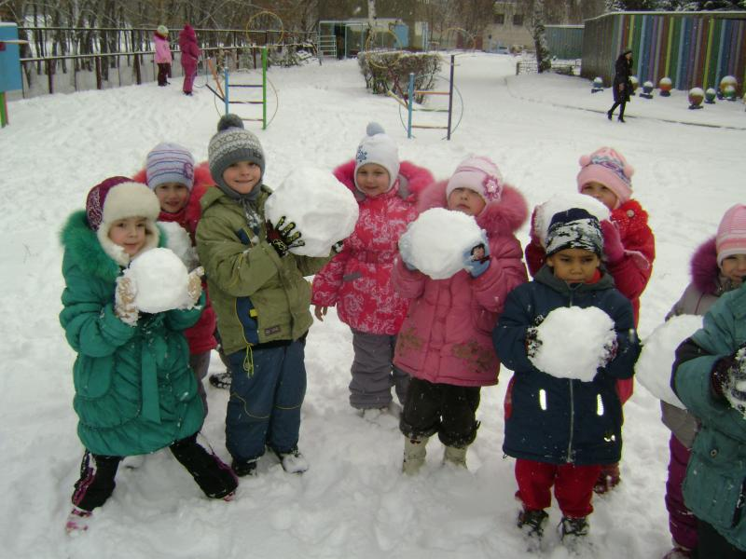
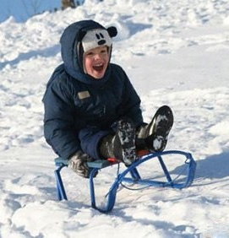
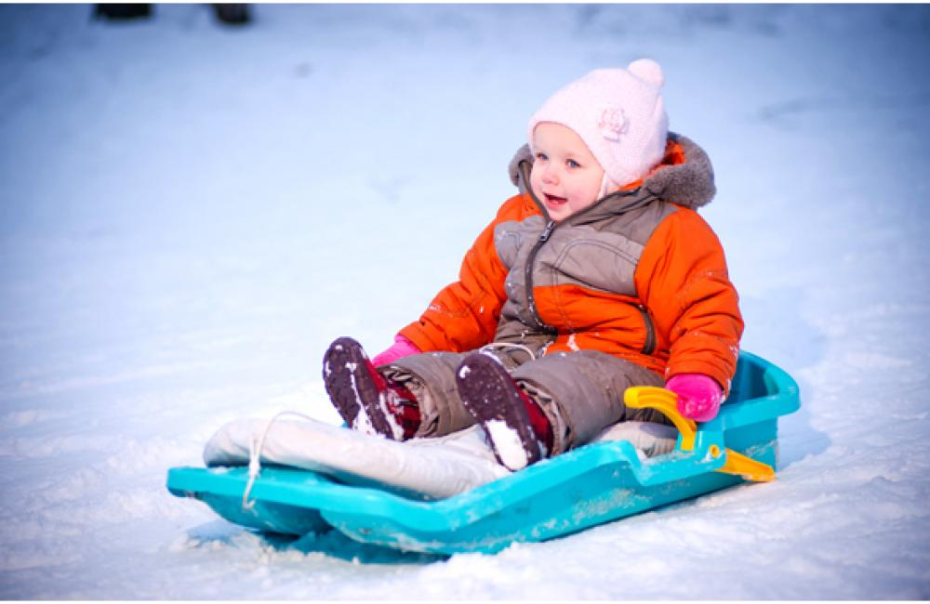
БЕРЕГИТЕ ЖИЗНЬ И ЗДОРОВЬЕ!
Играйте в безопасных местах!

